Slide 1
刹车盘定位视觉方案（3D）
推动机器视觉无所不在的存在
视觉小百科

Slide 2
目录
项目描述
项目验证
1
2
2
目录
目录
目录
3
配置清单
3
4
逻辑流程
4
评估结果&注意事项
5
6
售后服务

Slide 3
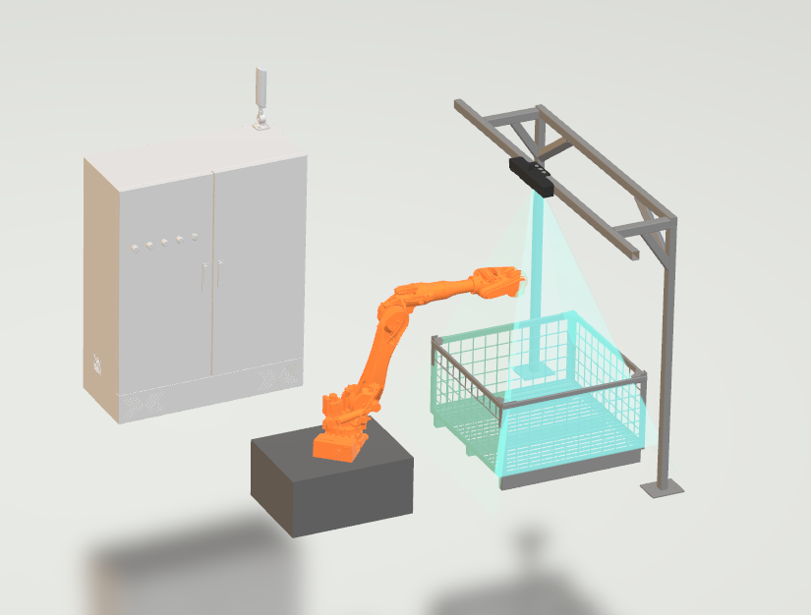
一、项目描述
●产品名称：刹车盘
●产品材质：合金
●产品颜色：银色
●产品表面状态：无
●产品尺寸(mm × mm × mm)：450*450*40
●定位精度要求(视觉)：3
●检测时产品运动速度(m/s)：0
●搜索范围(mm × mm × mm)：1000.0 * 1000.0 * 100.0
●工作节拍(pcs/min)：10
●相机安装方式：眼在手外
●工作距离(mm)：1800
方案布局图

Slide 4

二、项目验证
参数名称 | 参数值
3D结构光相机型号 | LSR L
3D结构光相机类型 | 3D结构光相机
中场视野 | 2100×1750
相机精度 | 1.0mm@3.0m
采集时间 | 0.5-0.9
Z(工作距离) = 1800mm, X视野大小 = 1750mm, Y视野大小 = 2100mm, Z向视野大小 = 1200-3000mm
视野图

Slide 5

二、项目验证
检测流程

Slide 6

三、配置清单
系
统
构
成

Slide 7
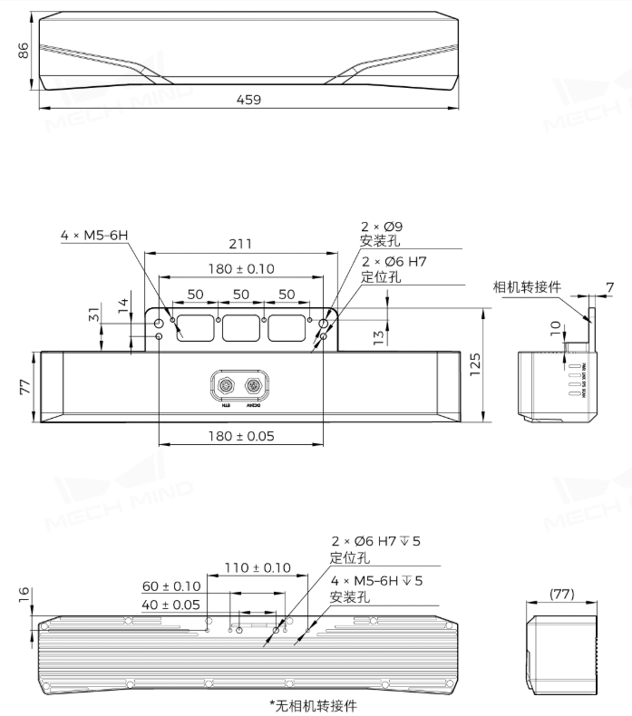
三、配置清单
相机尺寸图

Slide 8
三、配置清单
序号 | 名称 | 型号 | 单位 | 数量 | 厂家
1 | 3D结构光相机 | LSR L | 台 | 1 | 梅卡曼德/MechMind
2 | 工控机 | - | 台 | 1 | -
3 | 显示器 | - | 台 | 1 | -
4 | 软件 | Mech-Vision-VIZ | 套 | 1 | 梅卡曼德/MechMind

Slide 9
四、逻辑流程
逻辑流程
├── 图像采集
│ └── 使用"从相机获取图像"步骤采集原始点云数据，配置相机参数以覆盖1000×1000×100mm搜索范围
├── 预处理
│ ├── 应用"计算点云的法向量并滤波"去除离群点，设置法向与竖直方向夹角阈值为[0°,70°]
│ ├── 执行"点云降采样"设置采样间隔5mm，降低数据量提升处理速度
│ ├── 使用"提取3D ROI内点云"限定检测区域，设置ROI尺寸与搜索范围一致
│ └── 通过"将3D点云投影为2D图像"生成正交投影图像用于后续2D辅助分析
├── 3D工件识别
│ ├── 调用"3D工件识别工具"制作刹车盘点云模板
│ │ ├── 选择"导入STL文件"生成完整表面点云模板
│ │ ├── 配置"点云预处理"参数：边缘提取效果设为标准，噪声抑制级别设为中
│ │ └── 设置"工件对称性"为绕Z轴180°旋转对称
│ ├── 使用"3D工件识别"步骤进行模板匹配
│ │ ├── 选择已制作的刹车盘模板
│ │ ├── 设置"匹配模式"为面匹配（合金材质表面特征丰富）
│ │ ├── 配置"置信度阈值"为0.35（兼顾精度与召回率）
│ │ └── 启用"去除重叠物体位姿"功能，设置重叠比例阈值30%
│ └── 应用"调整位姿V2"优化抓取点
│ ├── 设置"调整策略"为使Z轴与重力方向对齐
│ └── 配置"平移裕度"X/Y轴±5mm，Z轴±2mm
├── 结果处理
│ ├── 使用"限制输出的个数"设置最大输出结果为1（优先选择最高置信度结果）

Slide 10
四、逻辑流程
│ ├── 通过"计算位姿间距离"验证定位精度是否满足3mm要求
│ └── 应用"输出"步骤将有效位姿发送至机器人控制系统
├── 通信处理
│ └── 配置"TCP通信"接口
│ ├── 设置机器人服务名为"BrakeDisc_Robot"
│ ├── 定义"PoseList"数据端口传输抓取位姿
│ └── 启用"自动校正视觉系统漂移"功能（定位精度要求较高）
└── 统计处理
└── 使用"统计数据列表中指定层级的元素个数"记录每批次检测成功率

Slide 11
五、评估结果&注意事项
05 评估结果 & 注意事项
现场环境
相机安装
物料一致性
风险点：强环境光干扰导致点云数据失真
解决方案：加装遮光罩并调整结构光发射角度
风险点：机械振动引发相机位姿偏移
解决方案：采用减震支架并定期校准标定板
风险点：刹车盘边缘毛刺影响模板匹配精度
解决方案：在预处理阶段增加边缘平滑滤波算法

Slide 12

六、售后服务
该设备上线后使用初期，我们会派专人进行全程跟踪；
处理解决可能发生的设备异常；
对现场人员进行培训指导；
设备调试完成后：售后服务一年；
若客户提出设备升级需求，我们会及时为您提供升级新方案。

Slide 13


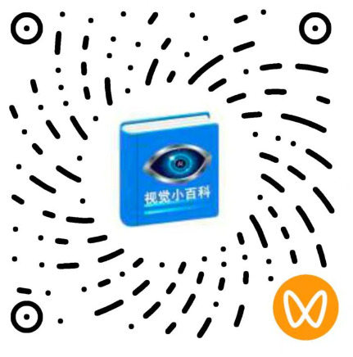
感谢关注
视频号
抖音
更多信息请访问：www.ytzrtx.com

